Slide 1
Blink 远程桌面应用 DTP赋能VNC
计95班 王文新 周永潇

Slide 2
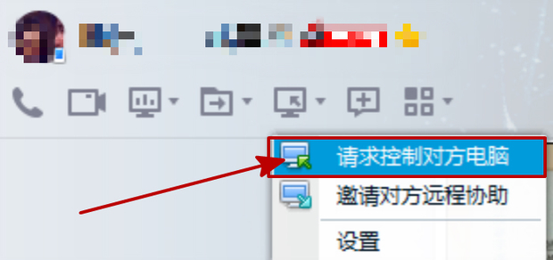
做什么?
远程桌面应用
“屏幕控制”
通用性
没准还能云游戏呢
时延敏感
多种数据: 控制指令, 音频, 视频

Slide 3
远程桌面: 发生了什么?
服务端
侦听端口
屏幕分享
接收并模拟输入事件
客户端
连接服务端
接收并展示屏幕
发送输入事件

Slide 4
远程桌面: 发生了什么?
服务端
侦听端口
屏幕分享
接收并模拟输入事件
与桌面服务同步进行
Headless
With local display
客户端
连接服务端
接收并展示屏幕
发送输入事件

Slide 5
远程桌面: 发生了什么?
服务端
侦听端口
屏幕分享
接收并模拟输入事件
与桌面服务同步进行
Headless
With local display
多客户端: 键位分配, 权限管理
客户端1
连接服务端
接收并展示屏幕
发送输入事件
客户端2
客户端3
……

Slide 6
我们的目标
找一个with local display的, 支持多客户端的服务端
找一个功能完善的客户端
Switch to DTP.
选择了VNC.

Slide 7

VNC: Why?
1. VNC (Virtual Network Console)
相当于一款协议
截图, 压缩, 传输
开源仓库:
[TigerVNC]: Client&Server

Slide 8

VNC: Why?
2. RDP (Remote Desktop Protocol)
起源于微软的远程桌面协议
针对远程控制做了桌面系统级的优化
代表软件:
[FreeRDP]: Client&Server
开源
[Windows远程控制]: Client&Server
RDP的发源, 闭源

Slide 9

VNC: Why?
3. NX
NoMachine公司的远程桌面协议
基于SSH, 快速
代表软件
[FreeNX]: Client&Server
2008年发布的开源版本
随后转入闭源, FreeNX不再更新
[NoMachine]: Client&Server
闭源版本, 跨平台, 延迟较低

Slide 10
VNC: Why?
FreeRDP
性能略佳于VNC
原使用TCP, 替换为DTP需大量修改
NX
性能极佳
闭源
TigerVNC
亦使用TCP, 但替换为DTP的难度较小

Slide 11
VNC
VNC
RFB protocol
(remote framebuffer)
TCP

Slide 12
VNC
APP
X related
VNC
RFB protocol
(remote framebuffer)
TCP

Slide 13
TigerVNC: code review
Client
Sever
Xserver补丁版
VncViewer
x0vncserver

Slide 14
TigerVNC: code review & wiki
Xserver补丁版
VncViewer
x0vncserver
common
├── network TcpSocket, UnixSocket
├── os
├── rdr FdInStream FdOutStream
└── rfb remote framebuffer protocol

Slide 15
我们的进度
TigerVNC Server
Our Server
X related
X related
RFB protocol
(remote framebuffer)
RFB protocol
(remote framebuffer)
FdInStream
FdOutStream
QInStream
QOutStream
TCP Socket
UDP Socket

Slide 16
下一步
增加对VNC Viewer的支持
DTP: 对不同类型的帧和控制信息，设置不同优先级
Build & Test
性能对比与性能优化

Slide 17
工作规划
周次 | 主要工作 | 王文新 | 周永潇
第四周 | 确立 初步开发方向 | 分析远程同屏控制的多种游戏模式，收集Parsec等相关应用信息 | 调研Parsec， 阅读官网文档，PPT制作
第五周 | 调研 远程桌面应用 | 在试用应用中，寻找开源代码，并分析开发可行性；文档撰写 | 试用向日葵远程控制、FastLink、QQ远程连接、TeamViewer等；文档撰写
第六周 | 调研 远程桌面应用 | 调研Remmina/Nomachine，了解RDP、VNC、NX等各类远程桌面协议 | 深入了解RDP协议，厘清协议架构和主要实现过程
第七周 | 决定修改VNC | 深入了解VNC、RFB协议，厘清协议架构和主要实现过程 | 深入了解VNC、RFB协议，厘清协议架构和主要实现过程
第八周 | TigerVNC 代码阅读 | VNCviewer 代码阅读； Wiki 构建 | Xserver,x0vncserver代码阅读； Wiki 构建
第九周 | 为x0server 添加Quiche支持 | 讨论代码架构和实现细节； Build原生客户端、服务端 | 讨论代码架构和实现细节； 修改服务端代码

Slide 18
工作规划
周次 | 主要工作 | 王文新 | 周永潇 | 周永潇
第十周 | 为VNC viewer 添加Quiche支持 | 修改客户端代码 | 修改客户端代码
第十二周 | 增加RFB信息优先级 | 讨论优先级设定； 修改服务、客户端代码 | 讨论优先级设定； 修改服务、客户端代码
第十三周 | 构建和试用 | VNC viewer的构建和试用 | x0server的构建和试用
第十四周 | 性能对比与性能优化 | 对比xrdp、Nomachine、TigerVNC，形成初步报告； 优化信息优先级调配，更好地利用DTP协议 | 深入了解VNC、RFB协议，厘清协议架构和主要实现过程
第十五周 | 性能优化 | 整体运行优化； 开发总结 | Xserver,x0vncserver代码阅读； Wiki 构建

Slide 19
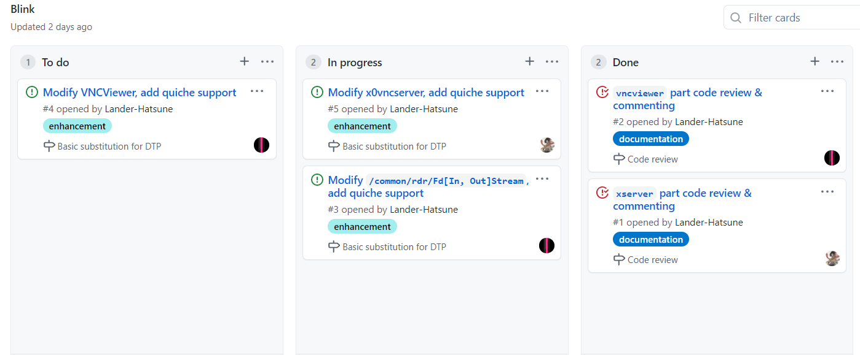
工作规划
前期调研文档 https://github.com/Lander-Hatsune/blink
修改开源VNC https://github.com/Lander-Hatsune/tigervnc

Slide 20
Thanks!

